Slide 1

Lição 04

Slide 2
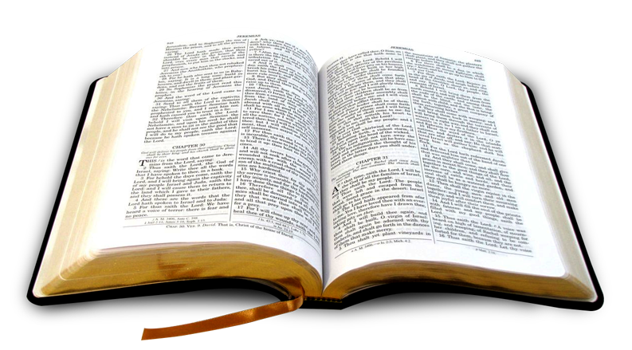
Leitura Bíblica:
1 Samuel 4:1-22

Slide 3
Lição 04:
O juízo de Deus sobre Eli, sua família e o povo de Israel!
Ideia Central:
Deus cumpre fielmente as suas palavras!

Slide 4
Desafio 01:
Observe que Deus cumpre tudo aquilo que Ele promete.
Desafio 02:
Dê ouvidos à voz de Deus e submeta-se ao Deus Todo Poderoso!

Slide 5
A BATALHA CONTRA OS FILISTEUS:
= vv. 1-11
A MORTE DE ELI E DE SUA NORA:
= vv. 12-22

Slide 6
A BATALHA CONTRA OS FILISTEUS:
vv. 1-11
OS FILISTEUS E A ERA DOS JUÍZES;
PQ o Senhor causou a derrota dos judeus?
Havia grande pecado em Israel!
O pecado no meio do povo de Deus, levou todos à derrota!

Slide 7
A BATALHA CONTRA OS FILISTEUS:
vv. 1-11
PERDEMOS PQ NÃO LEVAMOS A ARCA!
Não basta orar antes de dirigir!
Não basta ler a Bíblia todos os dias!
Não basta vir a todas as reuniões!
Era preciso obediência para receber a bênção e a vitória sobre os inimigos!

Slide 8
A BATALHA CONTRA OS FILISTEUS:
vv. 1-11
PERDEMOS PQ NÃO LEVAMOS A ARCA!
Uma vida religiosa, porém, com um coração impuro, trará juízo de Deus!
O resultado não foi o esperado:
Cerca de 30 mil soldados mortos!
A Arca da Aliança foi capturada!
Os filhos de Eli foram mortos!

Slide 9
A BATALHA CONTRA OS FILISTEUS:
vv. 1-11
PERDEMOS PORQUE O PECADO FOI NEGLIGENCIADO!
Deus havia prometido matar os filhos de Eli (Hofni e Fineias) = 2:25, 34.

Slide 10
A MORTE DE ELI E DE SUA NORA:
vv. 12-22
O TEMOR DE ELI – v. 13;
A SAÚDE DE ELI – v. 15 e 18;
A TRISTEZA DE ELI – v. 13, 18;
MAIS UM DESASTRE – v. 19-22.

Slide 11
HOJE APRENDEMOS:
Deus cumpre fielmente as suas palavras!

Slide 12
Desafio 01:
Observe que Deus cumpre tudo aquilo que Ele promete.
Desafio 02:
Dê ouvidos à voz de Deus e submeta-se ao Deus Todo Poderoso!

Slide 13
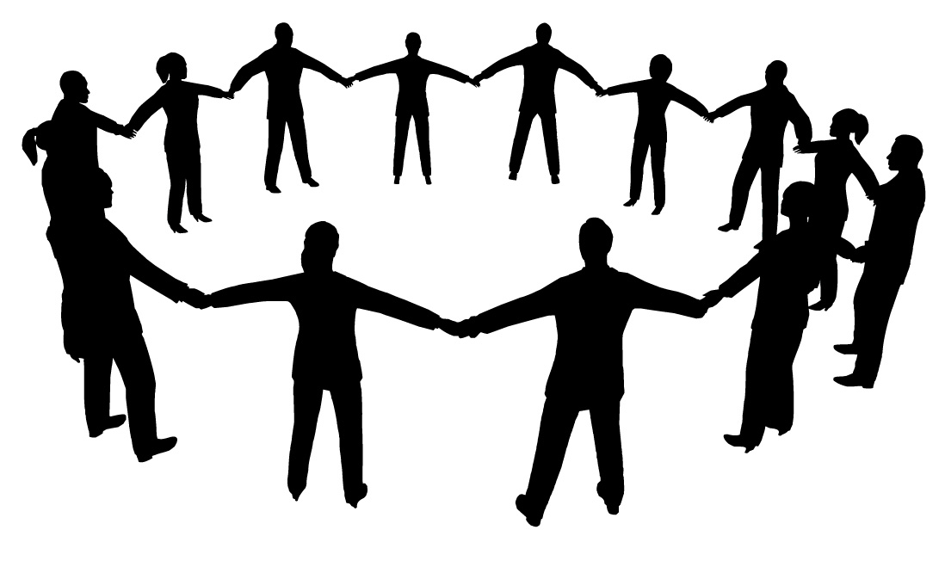
VAMOS ORAR!

Slide 14
PRÓXIMO DOMINGO:
1Samuel capítulos 5-6

